Slide 1


苏教版 五年级 语文 下册 第五组
17.月光启蒙

Slide 2


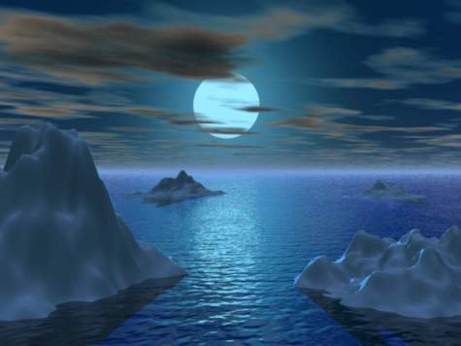
月亮

Slide 3
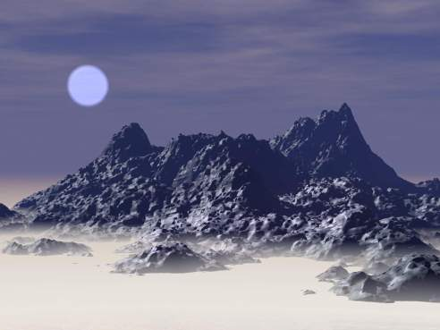
月亮

Slide 4
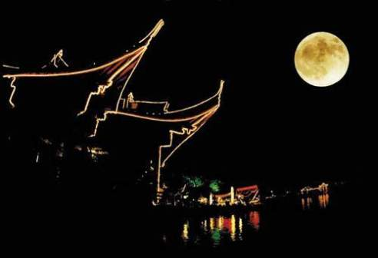
月亮

Slide 5

这样的夜晚，这样的歌谣，是不是很容易让人展开想象的翅膀呢？诗人孙友田从小就受到这样的影响，走向文学创作之路。

Slide 6

读题释题
启蒙：使初学的人得到基本的、入门的知识。

Slide 7

读一读
篱笆 吟唱 音韵 混沌
天资聪颖 高深莫测
豁然开朗 沉浸

Slide 8

朗读课文，文章中“我”的启蒙老师是谁？
想一想
（母亲不识字，却是我的启蒙老师。）
为什么母亲不识字，却是我的启蒙老师呢？
母亲的歌谣故事，使我童年的夏夜变得分外的美妙。

Slide 9
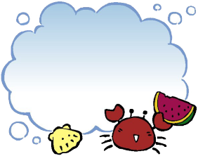
说说作者回忆自己童年时，写了哪些情景？
说一说
（在夏夜月光的伴随下，母亲唱歌谣、唱童谣、讲故事、说谜语的情景。）

Slide 10

母亲是怎样唱歌谣的？
她用甜甜的嗓音深情地为我吟唱，轻轻的，像三月的和风，像小溪的流水。小院立即飘满了她那芳香的音韵。

Slide 11
此时明月已至中天，母亲沉浸在如水的月色里，像一尊玉石雕像。
把母亲比作“玉石雕像”，说明了母亲的美丽、圣洁。
朗读时要读出“我”对母亲的崇敬之情。

Slide 12
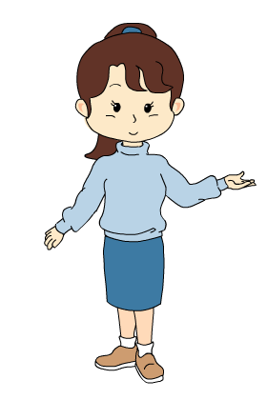
多么美、多么有趣的民谣啊，正是母亲唱的这些优美生动的歌谣为“我”开启了民间文学的宝库，给我带来浓浓的诗情，展开想象的翅膀、飞向诗歌的王国。

Slide 13

母爱是伟大的，母爱又是平凡的。历代文人歌颂过，诗词曲赋吟唱过，你也有深切的体会吗？欣赏歌曲：
《烛光里的妈妈》

Slide 14


Slide 15


Slide 16
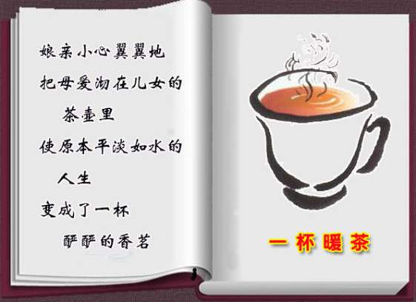

Slide 17
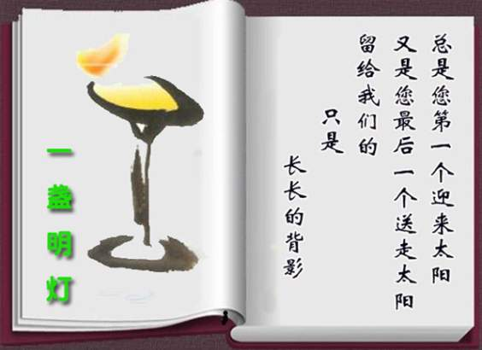

Slide 18
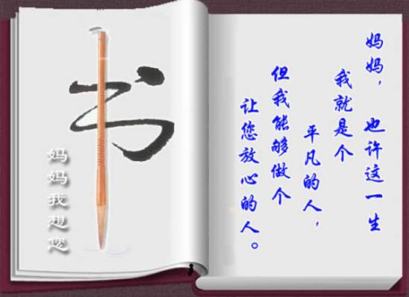

Slide 19


Slide 20
再见！

